Slide 1
Zajednički Forum jadransko-jonskih gradova, sveučilišta i gospodarskih komora Kvaliteta okoliša i poljoprivreda: ''Zelena mikroregija“' Split, 17. listopada 2018. godine
Ministarstvo poljoprivrede

Slide 2
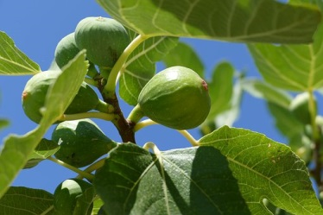
Utjecaj poljoprivrede na okoliš i klimu
Uloga poljoprivrede
Osiguranje zdravstveno ispravne hrane standardne kvalitete (na području EU za više od 500 milijuna građana)
Proizvodnja vlakana i energije
Briga za prirodne resurse kao što su tlo i voda, te očuvanje bioraznolikosti
=
dohodak poljoprivrednika
usluga očuvanja eko-sustava za cijelo društvo

Slide 3
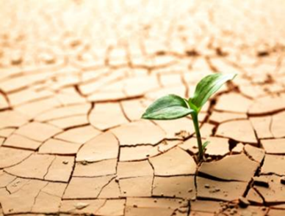
Utjecaj poljoprivrede na okoliš i klimu
Pola površina EU čini poljoprivredno zemljište pri čemu poljoprivrednici upravljaju glavnim resursima (tlo, voda, zrak)
Napuštanje poljoprivrednih površina i aktivnosti donosi nestanak staništa i promjene krajobraza
Intenzivna poljoprivreda utječe na:
- onečišćenje tla, vode, zraka
- osiromašenje tla (humus, hranjiva)
- gubitak bioraznolikosti, nestanak staništa i krajobraza
- sabijanje tla
- ispuštanje stakleničkih plinova
Ekstenzivna poljoprivreda znači raznolikost krajobraza i bogatstvo vrsta

Slide 4
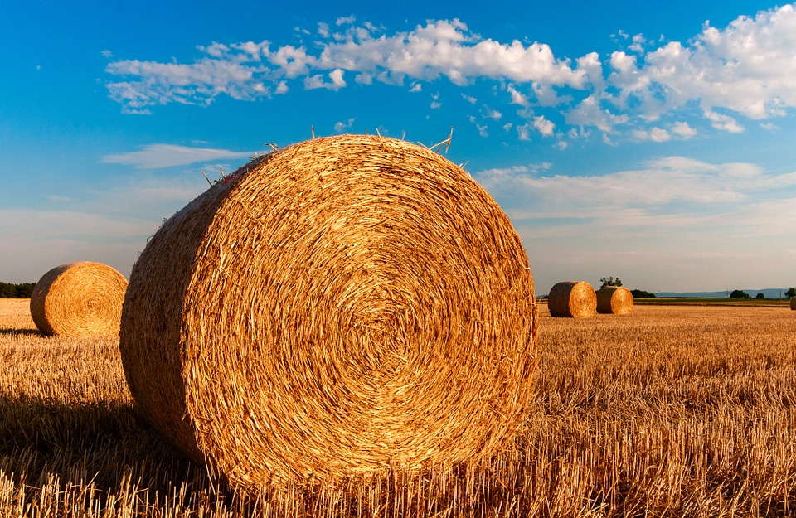
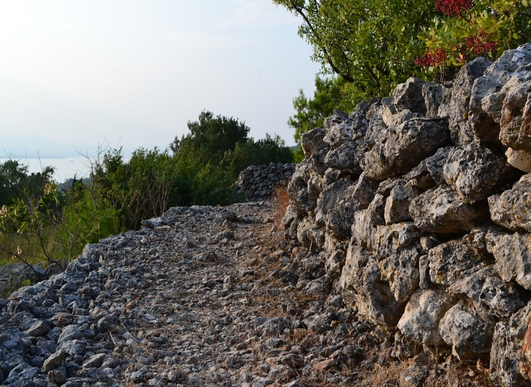
Zajednička poljoprivredna politika EU 2014. – 2020.
Izravna plaćanja i okoliš:
VIŠESTRUKA SUKLADNOST
ZELENE PRAKSE
Ruralni razvoj i okoliš:
PROGRAM RURALNOG RAZVOJA – sve mjere izravno i neizravno doprinose
očuvanju okoliša, prirode i klime

Slide 5
I. stup ZPP-a
Čak 30% izravnih plaćanja povezano je s održivim poljoprivrednim praksama koje imaju učinak na očuvanje bioraznolikosti, kvalitete tla i okoliša, kao što su:
diversifikacija kultura,
održavanje ekološki značajnih područja (granični pojasevi, obilježja krajolika i sl.) na najmanje 5% obradivih površina poljoprivrednog gospodarstva te
očuvanje površina pod trajnim travnjacima.

Slide 6
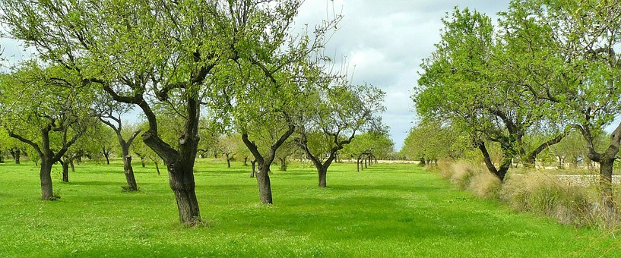
II. stup ZPP-a
Sve mjere Programa ruralnog razvoja 2014.-2020. izravno ili neizravno doprinose očuvanju okoliša i klime:
IZRAVAN DOPRINOS
Poljoprivredno okoliše mjere su jedan od najvažnijih mehanizama unutar Zajedničke poljoprivredne politike EU za očuvanje okoliša i smanjenje negativnog utjecaja poljoprivrede
Države članice EU dužne su 30% ukupnih sredstava iz Europskog poljoprivrednog fonda za ruralni razvoj utrošiti za prilagodbu i ublažavanje klimatskih promjena i zaštitu okoliša
NEIZRAVAN DOPRINOS
Kriteriji odabira daju bodove aktivnostima koje imaju povoljan utjecaj na okoliš

Slide 7
Pravna osnova I. stup – višestruka sukladnost
Nitratna direktiva
Direktiva o očuvanju divljih ptica
Direktiva o zaštiti prirodnih staništa divlje flore i faune
Uredba o sigurnosti hrane
Direktive o zabrani primjene određenih tvari hormonskog ili tireostatskog učinka i beta-agonista
Direktive o identifikaciji i registraciji svinja
Uredbe o identifikaciji i registraciji goveda
Uredbe o identifikaciji i registraciji ovaca i koza
Uredbe o sprečavanju, nadzoru i iskorjenjivanju transmisivnih spongiformnih encefalopatija
Uredba o stavljanju na tržište sredstava za zaštitu bilja
Direktive o minimalnim uvjetima za zaštitu teladi
Direktive o minimalnim uvjetima za zaštitu svinja
Direktive o zaštiti životinja koje se uzgajaju u svrhu proizvodnje

Slide 8
Pravna osnova I. stup – dobra poljoprivredna i okolišna praksa
UVJET | OPIS UVJETA
zaštita voda | 1. zaštitne zone oko vodotokova
 | 2. korištenje vode za navodnjavanje
 | 3. zaštita podzemnih voda od ispuštanja štetnih tvari
održavanje tla i zaliha ugljika | 4. minimalna pokrivenost tla
 | 5. minimalno upravljanje poljoprivrednim zemljištem u cilju zaštite od erozije
 | 6. upravljanje žetvenim ostacima, sprečavanje zarastanja poljoprivrednih površina neželjenom vegetacijom
krajobraz, minimalna razina održavanja | 7. očuvanje obilježja krajobraza (živice, lokve, jarci, drvoredi, pojedinačno drveće, šumarak, suhozidi) te minimalna razina održavanja poljoprivrednih površina

Slide 9
Pravna osnova II. stup – mjere ruralnog razvoja
Uredba (EU) br. 1305/2013 Europskog Parlamenta i Vijeća od 17. prosinca 2013. o potpori ruralnom razvoju iz Europskog poljoprivrednog fonda za ruralni razvoj (EPFRR) i stavljanju izvan snage Uredbe Vijeća (EZ) br. 1698/2005
Uredba (EU) br. 1306/2013 Europskog parlamenta i Vijeća od 17. prosinca 2013. o financiranju, upravljanju i nadzoru zajedničke poljoprivredne politike i o stavljanju izvan snage uredaba Vijeća (EEZ) br. 352/78, (EZ) br. 165/94, (EZ) br. 2799/98, (EZ) br. 814/2000, (EZ) br. 1290/2005 i (EZ) 485/2008
Uredba (EU) br. 1307/2013 Europskog parlamenta i Vijeća od 17. prosinca 2013. o utvrđivanju pravila za izravna plaćanja poljoprivrednicima u programima potpore u okviru zajedničke poljoprivredne politike i o stavljanju izvan snage Uredbe Vijeća (EZ) br. 637/2008 i Uredbe Vijeća (EZ) br. 73/2009
Uredba (EU) br. 2017/2393 Europskog parlamenta i Vijeća od 13. prosinca 2017. (OMNIBUS)
Delegirane i provedbene uredbe
Zakon o poljoprivredi („Narodne novine“, broj 30/2015)
Pravilnik o provedbi izravne potpore poljoprivredi i IAKS mjera ruralnog razvoja
(„Narodne novine”, broj 19/2018, 42/2018 i 45/2018)
Brojni pravilnici za provedbu mjera ruralnog razvoja
Notes:
OMNIBUS Uredba – Amandmani na Uredbu 1305/2013, 1306/2013, 1307/2013, 1308/2013 (Uredba o uspostavljanju zajedničke organizacije tržišta poljoprivrednih proizvoda i stavljanju izvan snage uredbi Vijeća (EEZ) br. 922/72, (EEZ) br. 234/79, (EZ) br. 1037/2001 i (EZ) br. 1234/2007) i 652/2014 (Uredba o utvrđivanju odredaba za upravljanje rashodima koji se odnose na prehrambeni lanac, zdravlje i dobrobit životinja te na biljno zdravstvo i biljni reprodukcijski materijal, o izmjeni direktiva Vijeća 98/56/EZ, 2000/29/EZ i 2008/90/EZ, uredbi (EZ) br. 178/2002, (EZ) br. 882/2004 i (EZ) br. 396/2005 Europskog parlamenta i Vijeća, Direktive 2009/128/EZ Europskog parlamenta i Vijeća i Uredbe (EZ) br. 1107/2009 Europskog parlamenta i Vijeća te o stavljanju izvan snage odluka Vijeća 66/399/EEZ, 76/894/EEZ i 2009/470/EZ).

Slide 10
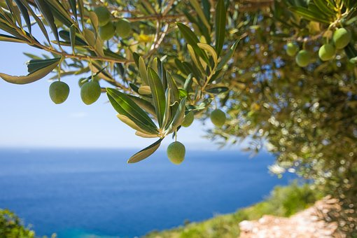
Poljoprivredno okolišne mjere Programa ruralnog razvoja 2014.-2020.
MJERA 10 POLJOPRIVREDA, OKOLIŠ I KLIMATSKE PROMJENE
MJERA 11 EKOLOŠKI UZGOJ
MJERA 13 PLAĆANJE PODRUČJIMA S PRIRODNIM OGRANIČENJIMA ILI OSTALIM POSEBNIM OGRANIČENJIMA
MJERA 14 DOBROBIT ŽIVOTINJA – od svibnja 2018. godine

Slide 11
Poljoprivredno okolišne mjere Programa ruralnog razvoja 2014.-2020.
Sudjelovanje u ovim mjerama je dobrovoljno, a ulaskom u sustav potpore moraju se poštivati sve propisane obveze
Cilj je potaknuti poljoprivrednike da zaštite i poboljšaju stanje okoliša na svom poljoprivrednom gospodarstvu i izvan njega
Potpora se dodjeljuje aktivnim poljoprivrednicima u vidu godišnjeg plaćanja kao naknada za izgubljeni prihod i dodatne troškove u usporedbi s uobičajenom poljoprivrednom proizvodnjom
Zahtjev za potporu podnosi se Agenciji za plaćanja u poljoprivredi, ribarstvu i ruralnom razvoju svake godine
Obavezna je izobrazba i vođenje evidencije o provedenim aktivnostima
Mjera 10, mjera 11 i mjera 13 imaju petogodišnju obvezu, dok mjera 14 ima jednogodišnju obvezu

Slide 12
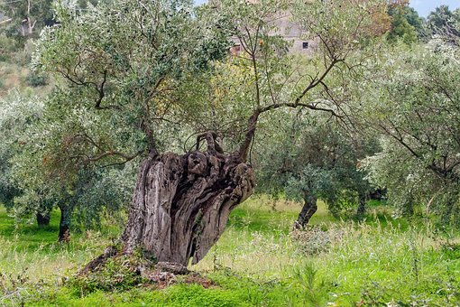
Značaj mjera za očuvanje okoliša i prirode
Poljoprivredno okolišne mjere utječu na:
poboljšanje svojstava i plodnosti tla te zaštitu od erozije
očuvanje bioraznolikosti, krajobraza te prirodnih staništa ugroženih vrsta ptica, leptira…
očuvanje genetskih izvora (ugroženih i zaštićenih pasmina domaćih životinja)
smanjeno onečišćenje tla i vodotokova (korištenje ekoloških gnojiva, mehaničko uništavanje korova, feromonske klopke, konfuzija štetnika…)
očuvanje tradicionalne poljoprivredne proizvodnje (ekstenzivni voćnjaci i maslinici)
očuvanje krajobraza (suhozidi, živice, drvoredi…)
smanjenje emisije stakleničkih plinova
zdravlje ljudi

Slide 13
Predviđena i utrošena sredstva za poljoprivredno okolišne mjere kroz Program ruralnog razvoja 2014.-2020.
alokacija za sve tri IAKS mjere za cijelo programsko razdoblje iznosi 4.475.549.276,25 kn, a zaključno sa 2017. godinom utrošeno je 1.745.183.540,76 kn.

Slide 14
Provedba poljoprivredno okolišnih mjera i rashodi 2015.-2017.
Mjera | 2015. | 2016. | 2017.
Mjera 10 »Poljoprivreda, okoliš i klimatske promjene« | 2.635.731,19 | 3.541.521,28 | 5.206.817,60
Mjera 11 »Ekološki uzgoj« | 25.270.009,48 | 25.263.870,75 | 26.003.784,02
Mjera 13 »Plaćanja područjima s prirodnim ili ostalim posebnim ograničenjima» | 46.298.841,89 | 48.243.550,87 | 49.486.088,71

Slide 15
Usporedba isplaćenih sredstava za poljoprivredno okolišne mjere 2015.-2017.

Slide 16
Bioekonomija – otpad kao resurs
Shvaćanje multifunkcinalnosti poljoprivrede: početna pozicija za razvoj bioekonomije
Izazovi u sljedećim godinama:
povećanje stanovništva
povećana potražnja i nadmetanje za prirodne resurse kao što su tlo, voda i zrak
klimatske promjene

Slide 17
Inovacije unutar mjera Programa ruralnog razvoja 2014.-2020.
2018. otvoren natječaj za Mjeru 16 „Suradnja”, podmjeru 16.1. „Potpora za osnivanje i rad operativnih skupina Europskog partnerstva za inovacije (EIP) za poljoprivrednu produktivnost i održivost” za osnivanje Operativnih skupina sa dvije teme:
- Primijenjena i razvojna istraživanja mjera za ublažavanje i prilagodbu klimatskim promjenama radi unaprjeđenja poljoprivredne proizvodnje, uzgoja, kvalitete i plodnosti tla ili jačanja otpornosti poljoprivrednih sustava na promjene uz napredno korištenje novih tehnologija ili alternativnih sustava proizvodnje
- Povećanje proizvodnje biomase u poljoprivredi i njezino korištenje kao i korištenje ostalog biomaterijala nastalog na poljoprivrednom gospodarstvu
Notes:
Ministarstvo poljoprivrede provodi i druge mjere ruralnog razvoja kojima nastoji maksimalno povećati utjecaj istraživanja i inovacije na ekonomski održivu i okolišno prihvatljivu poljoprivrednu proizvodnju koja doprinosi bioekonomiji

Slide 18
Inovacije unutar mjera Programa ruralnog razvoja 2014.-2020.
21 projektna ideja je pozitivno ocjenjena te će se dalje razvijati kroz poslovni plan, a neke od njih su sljedeće:
- prilagodba vinogradarsko vinarske proizvodnje klimatskim promjenama
- mogućnost korištenja digestata iz bioplinskog postrojenja kao gnojiva i
poboljšivača tla
- tehnološka rješenja za preciznu poljoprivredu
- primjena inovativnih mikrogranuliranih folijarnih gnojiva s ciljem postizanja veće plodnosti i unaprjeđenja poljoprivredne proizvodnje,
- upotreba zelene gnojidbe i biodinamičkih pripravka radi povećanja ukupne količine humusa u tlu

Slide 19
AKIS, BIOEKONOMIJA
Ministarstvo poljoprivrede za novo programsko razdoblje 2021.-2027. predviđa i uspostavu AKIS-a (Poljoprivredna znanja i inovacijski sustavi), koji osigurava poljoprivrednicima relevantna znanja o inovacijama u poljoprivredi kao doprinos razvoju bioekonomije
Sastavnice AKIS-a imamo i sada: savjetovanje poljoprivrednika, informacijske sustave, suradnja istraživača i proizvođača….
Naglasci:
Pametna poljoprivreda - primjena modernih informacijsko-komunikacijskih tehnologija u poljoprivredi
Bioekonomija - racionalno korištenje resursa u koje se uključuje i otpad i nus proizvodi, povezivanje i umrežavanje
Notes:
Upravljanje Informacijskim sustavima: sustavi za prikupljanje, obradu, čuvanje i distribuciju podataka u odgovarajućem formatu kako bi se poslovi na poljoprivrednom gospodarstvu odvijali brže i efikasnije;
Precizna poljoprivreda: Upravljanje u cilju poboljšanja ekonomskog povrata ulaganja, uz smanjenu upotrebu ulaznih sirovina i smanjenje zagađenja okoliša. To uključuje sustave za podršku odlučivanju (engl. Decision Support Systems) na gospodarstvu čiji je cilj optimizacija povrata investicija, uz nepromijenjen nivo ulaganja. Ovo je omogućeno širokom upotrebom GPS-a, GNSS-a, snimkama terena kamerama postavljenim na dronove, zadnjom generacijom hipertemporalnih fotografija napravljenih pomoću Sentinel satelita, koje izrađuju mape terena uz prikazivanje svih relevantnih faktora koji se mogu mjeriti (na primjer: prinos, karakteristike terena/topografija, pogodnost za organsku proizvodnju, nivo vlažnosti, nivo dušika itd.);
Poljoprivredna automatizacija i robotika: Proces primjene robotike, automatizirane kontrole i umjetne inteligencije na svim nivoima poljoprivredne proizvodnje.
Tehnologije pametne poljoprivrede nisu namijenjene isključivo velikim, konvencionalnim poljoprivrednim gospodarstvima, već mogu biti pokretač koji će pospješiti druge oblike bavljenja poljoprivredom, kao što su mala obiteljska gospodarstva i organska proizvodnja te mogu poboljšati ugled poljoprivrednih proizvođača u očima europskih potrošača, društva u cjelini i prilagoditi ih uvjetima na tržištu. Na primjer, pametna poljoprivreda može donijeti benefit u smislu zaštite životnog okoliša kroz smanjenje upotrebe vode ili optimizaciju upotrebe različitih pesticida.

Slide 20
HVALA NA POZORNOSTI!
SUFINANCIRANO SREDSTVIMA EUROPSKE UNIJE
EUROPSKI POLJOPRIVREDNI FOND ZA RURALNI RAZVOJ – EUROPA ULAŽE U RURALNA PODRUČJA
PROGRAM RURALNOG RAZVOJA REPUBLIKE HRVATSKE ZA RAZDOBLJE 2014. – 2020 .

